Slide 1
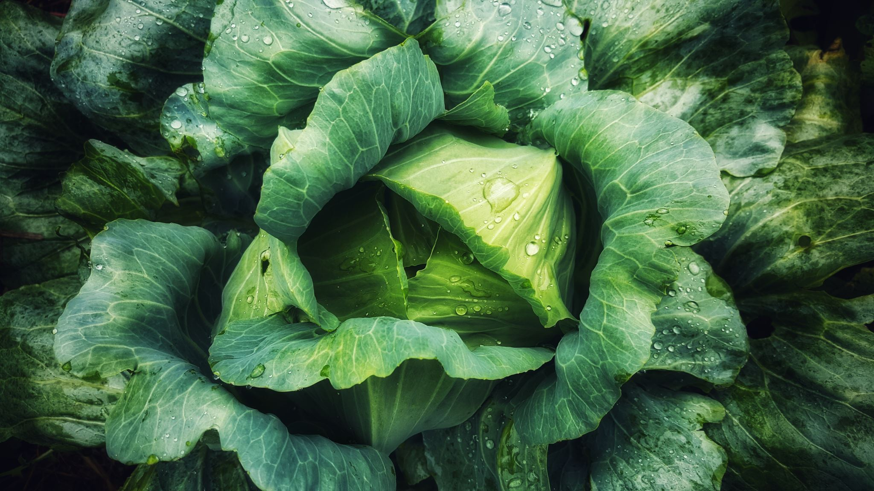
PBL biologi Pizza
Er en pizza til frokost et sund og klimavenligt valg?

Slide 3
“Iscenesættelse” Kostråd - klima og sundhed https://www.youtube.com/watch?v=RjuIscNK71A Grundbog: Biologi i udvikling

Slide 4
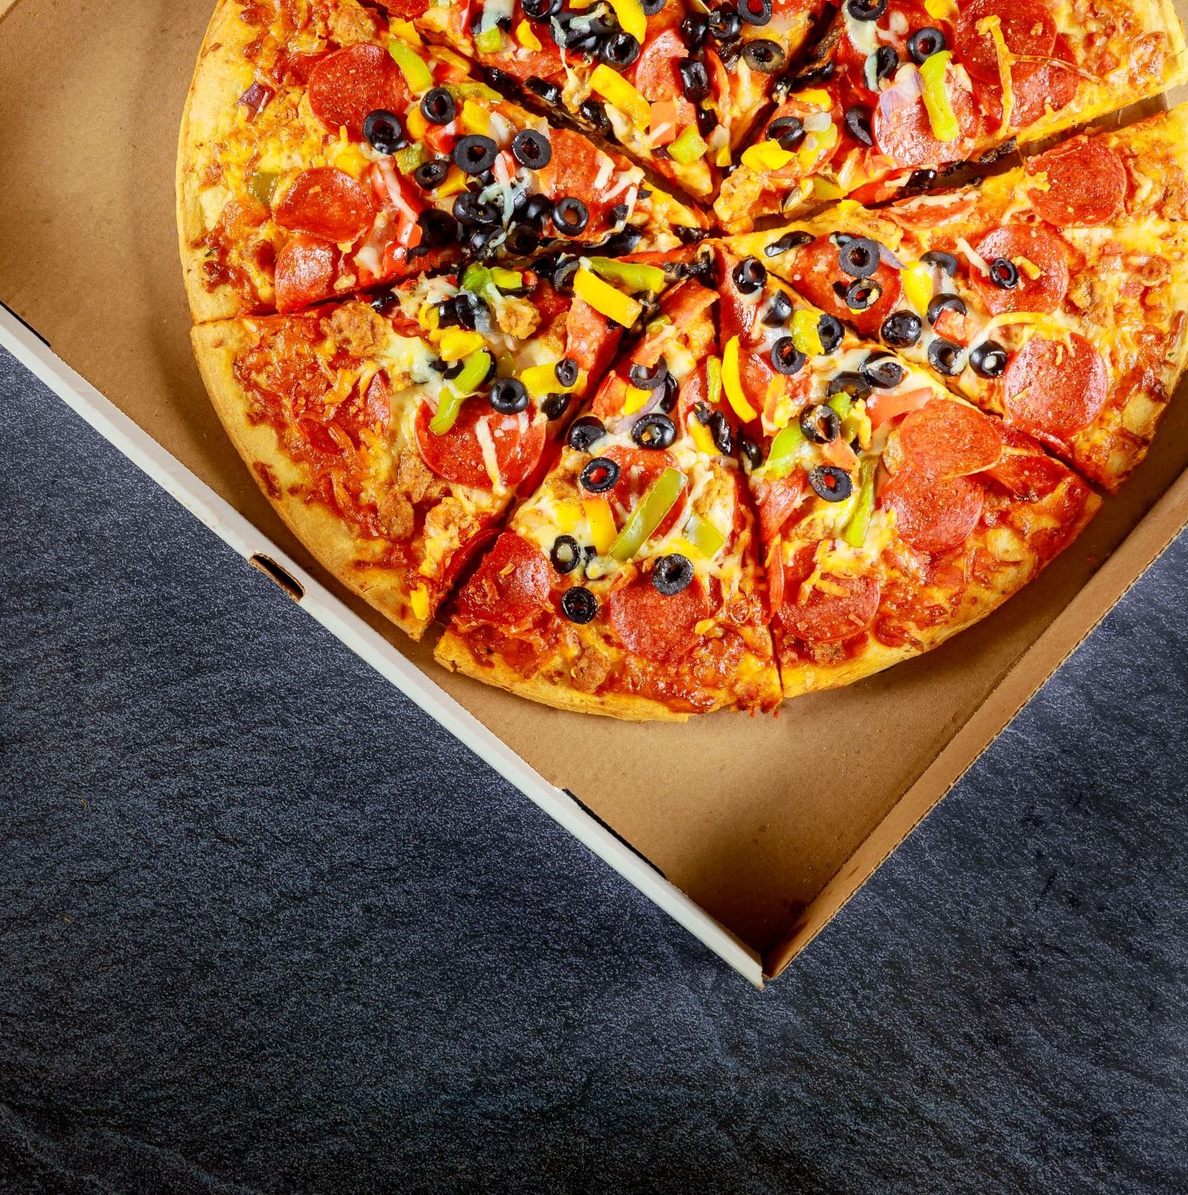
Undersøgelse
Sammensæt en pizza efter gruppens eget valg. Overvej følgende tre elementer, når I vælger:
Smag
Sundhed
Klima
Vej de valgte ingredienser hver for sig og udfyld kolonne med ”vægt” i skema 1.
Bag pizzaen i ovnen 😊

Slide 5
Efterbehandling – notere, beregne, vurdere
Notere:
Ved hjælp af DTU's fødevaredatabase (http://frida.fooddata.dk) eller varedeklarationerne, findes indholdet af protein, fedt og kulhydrat i alle bestanddele. Data for alle bestanddele noteres i skema 1.
Beregne
Nu beregnes det samlede energiindhold i pizzaen, samt energiprocenterne for de energigivende næringsstoffer. Vi kan beregne energiindholdet i de forskellige elementer, da vi ved at protein og kulhydrat giver cirka 17 kJ/g, mens fedt giver 38 kJ/g.
Vurdere
Hvordan vil I vurdere jeres pizza (på en skala fra 1-5. hvor 1 er mindst og 5 er størst). Udvælg 1-2 af de andre gruppers pizzaer og foretag samme vurdering

Slide 6
Reflektioner
Sundhed
Smag
Klima

Slide 7
Klimavenlig kost
Mere grønt, mindre kød
Spis efter sæson
Spis lokalt og regionalt
Undgå madspild

Slide 8
Arbejde videre…
Hvis man har mere tid: Hvordan kan man folde PBL endnu mere ud i denne øvelse?
Hvordan kan man ellers arbejde med kost, sundhed og klima?

Slide 9
Andre eksempler Analyse af 2 typer af fødevarer Hvad er fødevarens klimaftryk? (CO2e/kg) Hvor meget landbrugsjord skal der til? (ILUC) Hvorfor er fødevaren klimavenlig?
”Almindelig pizzatopping ”
”Klimavenlig pizzatopping”
1: Hakket oksekød
2: Bacon
3: Mozzarella-ost
4: Pepperoni
5: Kebab
1:Svampe
2: Bælgfrugter
3: Tang
4: Insekter
5: Lokale grønsager

Slide 10
– hvorfor er det sundt at spise efter kostrådet?
15 minutters forberedelse
Kort oplæg (3 minutter)
Spis flere grønsager og frugter
Spis mad med fuldkorn
Spis mindre kød – vælg fisk og bælgfrugter
Sluk tørsten i vand
Vælg planteolie og magre mejeriprodukter
Spis mindre af det søde, salte og fede

Slide 11
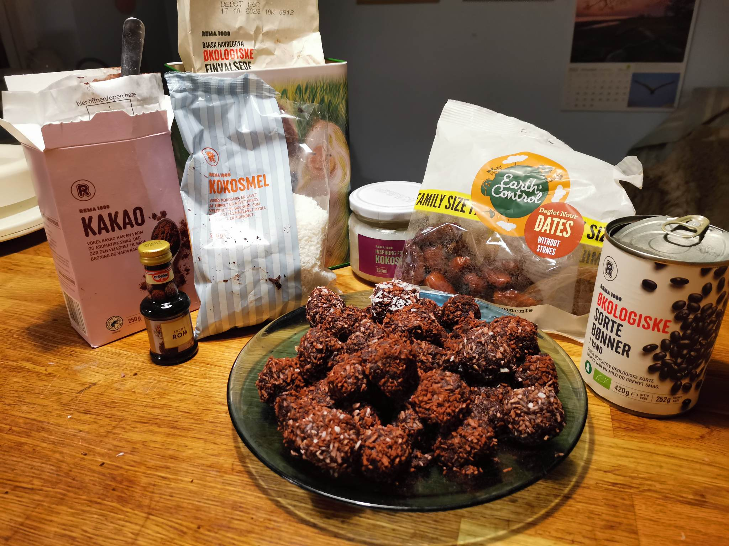
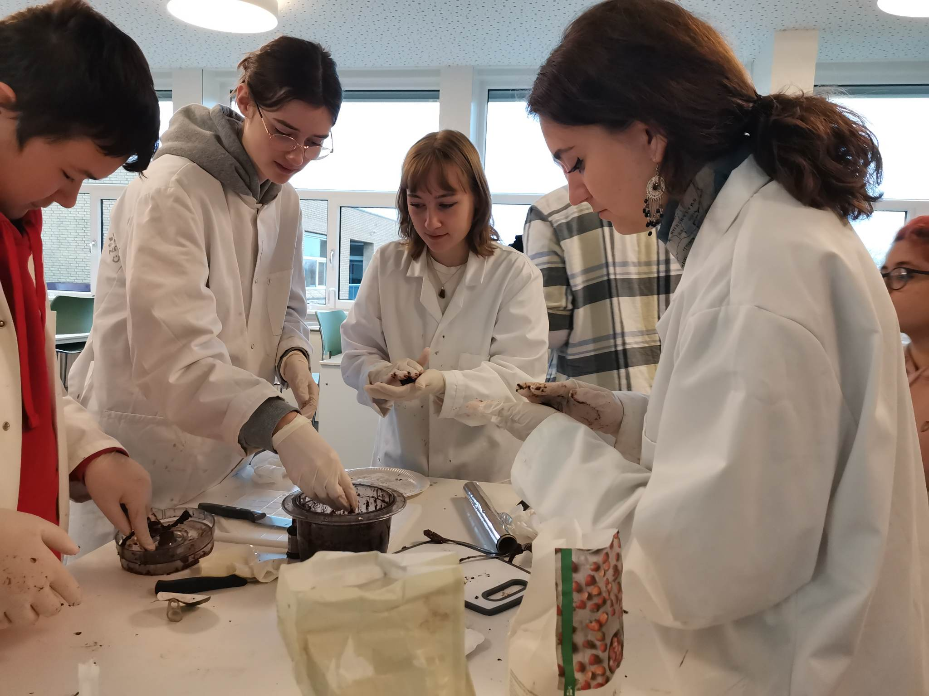
Klimakugler
Ingredienser
Romkugler
150 g sorte bønner
300 g dadler uden sten
4 spsk. kokosolie
1-2 tsk. romessens
5 spsk. kakaopulver
Topping
kakao pulver
Kokosmel
Sådan gør du
Blend alt sammen med en minihakker / foodprocessor
Tilsæt lidt vand, hvis massen er for tør og omvendt hvis massen er for våd, tilsættes mere kakaopulver eller havregryn. Konsistensen er på romkuglemassen er rigtig, når man kan trille det til kugler
Vend klimakuglerne i kakaopulver eller kokosmel
Anret kuglerne i passende skåle
Afkøl før servering

Slide 12
Hvad er traditionel dansk mad? Hvad spiste I til aftensmad i går? Hvad er det mest populære mad i jeres kantine? Hvad forstår I ved klima-venlig og bæredygtig mad? Hvordan kan man lave en god kampagne for klima/bæredygtig mad på gymnasiet?

